Slide 1
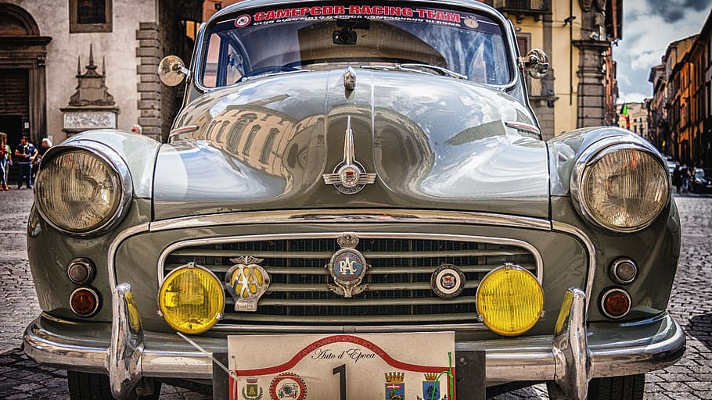
voXmiT! Wir sind mehrsprachig! BITTE EINSTEIGEN – ABFAHRT INS ABENTEUER DER WELT DER SPRACHEN!

Slide 2


Sei herzlichst begrüßt bei dieser kleinen „Spazierfahrt“ durch die Welt der Sprachen!
Wir alle sprechen jeden Tag irgendwie – aber … manchmal sprechen wir mit bestimmten Menschen irgendwie anders ... andere Sprachen oder Dialekte, verwenden Hände und Füße, wenn wir klar sein wollen oder wenn wir nicht hören können, … Obwohl das Sprechen etwas sehr Vertrautes und Alltägliches ist, gibt es dazu eine Menge zu entdecken!
Die Rallye startet jetzt, 1, 2, 3, … auf geht‘s!

Slide 3

Überall ist Sprache – auch in dir selbst!

Slide 4

Überlege selbst, was du in welchen Sprachen kannst und was deine Lieblingssprache ist (- vielleicht ist das eine, die du noch gar nicht gelernt hast?!)!
Du brauchst ein Blatt Papier und Stifte! Male für jede deiner „ja“-Antworten einen großen bunten Stern auf ein Blatt und schreibe die Sprache(n) dazu in die Mitte! Kommt eine Sprache öfter vor als andere? Bedenke, dass hier auch Dialekte und Gebärdensprachen eigene „Sprachen“ sind! Den allergrößten Stern bekommt deine Lieblingssprache (– auch ok, wenn das mehr als eine sind)!
Ich lese gerne Geschichten. ja/nein/jein In diesen Sprachen:______________________
Ich singe gerne Lieder. ja/nein/jein In diesen Sprachen:______________________
Ich backe gerne Kuchen. ja/nein/jein In diesen Sprachen:______________________
Ich rechne gerne im Kopf. ja/nein/jein In diesen Sprachen:______________________
Ich träume. ja/nein/jein In diesen Sprachen:______________________
Ich erfinde oft Geschichten. ja/nein/jein In diesen Sprachen:______________________
Ich lerne gerne Sprachen dazu. ja/nein/jein Welche? _______________________________
Ich sehe gerne fern. ja/nein/jein In diesen Sprachen:______________________
Ich lache gerne mit Freunden. ja/nein/jein In diesen Sprachen:______________________
Ich spreche gerne mit meiner Lehrerin/meinem Lehrer. ja/nein/jein In diesen Sprachen: _______
Ich plaudere gerne mit Menschen aus meiner Familie. ja/nein/jein Mit wem in welcher Sprache?_________________
Fallen dir noch mehr Fragen ein?
Meine Lieblingssprache(n) ist( sind): ____________________________________________

Slide 5

WÖRTER WACHSEN IM KOPF
Im Laufe einer Woche erlebst du ganz viel. Deine ständigen Begleiter dabei sind deine kleinen Freunde, die vielen, vielen Wörter.
Wenn du mit anderen quatscht und lachst, helfen die Wörter dir. Wenn du deiner Mama etwas Wichtiges sagen möchtest, geht das am besten mit Wörtern. Wenn du ein Haustier beim Namen rufst, ist das ein Wort! Wörter sind die Helferleins, wenn du mit deinen LehrerInnen sprechen möchtest. Nicht einmal Mathe-Hausübungen kann man ohne Wörter verstehen. Auch im Traum begleiten sie und tragen sie deine Gedanken. Wörter helfen uns, etwas über die Vegangenheit und über die Zukunft zu sagen.
ABER - Woher kommen diese Wörter denn? Dein Kopf ist ständig beim Sprachenlernen, auch wenn du das gar nicht so richtig merkst. Du lernst ständig neue Wörter dazu, wo auch immer du ihnen begegnest. Ob du deine “Zuhause”- Sprache oder die “In-der-Schule”-Sprache, die “Fernseh-” Sprache oder die Fremdsprache hörst, dein Kopf lässt Wörter wachsen.

Slide 6

Spürst du manchmal, wie deine Wörter im Kopf wachsen? Wie fühlt sich das an?
Wachsen sie …..
wie Bäume im Wald?
wie Blumen auf der Wiese?
Schießen sie wie Pilze aus dem Kopfboden?
Oder flattern sie wie Schmetterlinge im Kopf herum?
Sind sie alle wie Lego- oder Minecraftsteine und bauen feste Häuser?
ZEICHNE, WIE DEINE WÖRTER WACHSEN!

Slide 7

http://www.voxmi.at/
office@voxmi.at
Wenn du deine Zeichnung fertig hast und sie dir gefällt, kannst du sie uns schicken!
Wir stellen sie dann auf die voXmi – Homepage, da können ganz viele Menschen sehen, wie Wörter wachsen!

